Slide 1
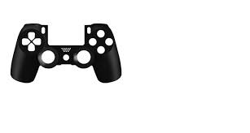


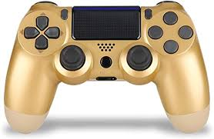
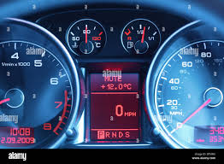









14:05 95%
CACA Controlador
Conectando H3…
H3 conectado.
Conectando DualShock…
DualShock conectado.
ERROR en conexión, código 013
Cuadros de mando
BUTTON_L1
BUTTON_R1
JPAD NO Conectado
Izquierda
-15%
0%
Derecha
H3 Conectado
30º
37%
100º
Cuadros de mando
Joypad/Joystick
AXIS_LTRIGGER
AXIS_RTRIGGER
Salpicadero coche
DPAD_LEFT
-100%
Velocímetro
100%
MARCHA ATRÁS
DPAD_UP
30º
DPAD_DOWN
Dirección
Pantalla Android
AXIS_X

Slide 2


Slide 3


Slide 4
